Slide 1



Одеський національний медичний університет
Кафедра філософії та біоетики
Елективний курс:
«Деонтологія в медицині»
Тема № 5. «Деонтологічні аспекти конфліктів у медичному середовищі».
Доц. Медянова О. В.

Slide 2
Конфлікт - ситуація, в якій кожна зі сторін прагне зайняти позицію, несумісну та протилежну до інтересів іншої сторони.
Конфлікт - найбільш гострий спосіб вирішення протиріч в інтересах, цілях, поглядах, що виникає в процесі соціальної взаємодії, полягає в протидії учасників цієї взаємодії і зазвичай супроводжується негативними емоціями, що виходить за рамки правил і норм.
Основні елементи конфліктної взаємодії:
1) об'єкт конфлікту – конкретна матеріальна чи духовна цінність, до володіння чи користування якої прагнуть обидві сторони конфлікту. - не завжди лежить на поверхні, іноді він мало зрозумілий навіть самим учасникам конфлікту, але є центральною складовою конфліктної взаємодії. Конфлікт може бути вирішено, лише якщо об'єкт чітко визначено. Неправильне розуміння об'єкта конфлікту чи його заміна посилюють конфліктну ситуацію. Конфлікт має причину і виникає з приводу задоволення якоїсь потреби, іноді цю причину чи привід вважають об'єктом конфлікту. Людина прагнутиме задовольнити цю потребу через цінності. Цінність – це об'єкт конфлікту. Вирізняють соціальні, матеріальні, духовні цінності, до володіння якими прагнуть конфліктуючі сторони;
2) предметом конфлікту виступає протиріччя, яке є протягом всієї конфліктної ситуації. Наявність протиріччя змушує опонентів розпочинати боротьбу. Суперечність конфлікту буває об'єктивним і уявним та проблемним для конкретного суб'єкта;
3) учасники конфлікту – це люди, які залучені до конфліктної ситуації. Види учасників формою - окрема особистість, соціальна група, організація, держава.

Slide 3
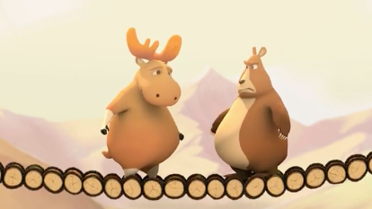
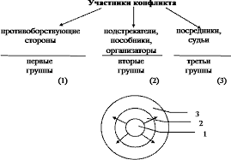

Основними елементами конфлікту є конфліктна ситуація та інцидент.
Це можна у вигляді формули:
Конфліктна ситуація + Інцидент = Конфлікт
Конфліктна ситуація - це протиріччя, що містять справжню
причину конфлікту.
Конфліктна ситуація передбачає наявність об'єкта конфлікту
та його учасників (суб'єктів конфлікту).
Об'єктом конфлікту сприяє виникненню та розвитку конфліктної
ситуації можуть бути влада, ресурси, слава і т.д.
Інцидент - це збіг обставин, що є приводом для конфлікту.
Інцидент може статися як з ініціативи опонентів, так і незалежно
від їхньої волі та бажання внаслідок будь-яких обставин.

Slide 4



Учасники конфлікту – це особи, чия ступінь участі у конфлікті різна: від безпосередньої протидії до опосередкованого впливу хід конфлікту. Учасник конфлікту може свідомо (або не цілком усвідомлюючи цілі та завдання протистояння) взяти участь у конфлікті, а може випадково чи без своєї волі бути залученим до конфлікту.
Ініціатори (призвідники) – ті учасники конфлікту, які беруть він ініціативу у розв'язанні конфлікту між іншими особами, групами чи державами. Ними можуть бути як окремі особи, так і різні об'єднання чи навіть держави; як основні, і неосновні учасники. Після того, як конфлікт виник, ініціатор конфлікту може і не брати у ньому участі.
Посібники – особи, які допомагають учасникам конфлікту у його розв'язуванні, організації та розвитку. Ними можуть бути як спонтанні, і спеціально створені групи осіб, і навіть окремі особи. Допомога, що надається посібниками, може мати різноманітний характер: матеріальна, ідеологічна, моральна, ресурсна, інформаційна, адміністративна тощо.
Посередники – третя сторона у конфлікті та його непрямі учасники.
Посередник виступає у ролі авторитетного помічника для вирішення проблеми. При цьому як посередник можуть виступати як офіційні, так і неофіційні особи та організації, а також держави. Важлива особливість посередника – його авторитет, визнаний обома сторонами конфлікту.
Непрямі учасники можуть:
а) провокувати конфлікт та сприяти його розвитку;
б) сприяти зменшенню виразності конфлікту або повному його припиненню;
с) підтримувати ту чи іншу сторону чи обидві сторони одночасно.

Slide 5
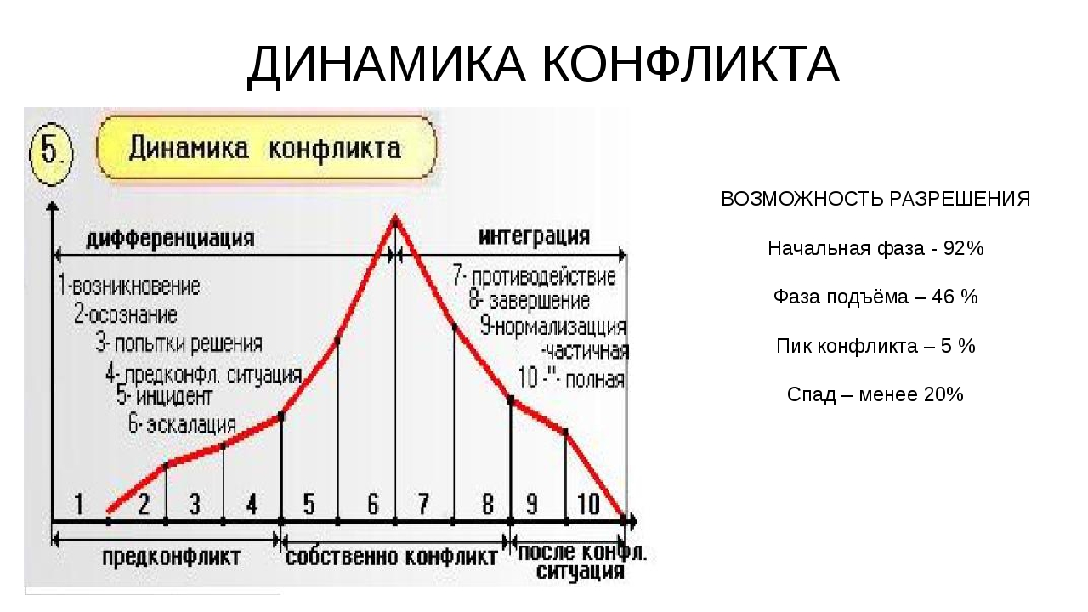

Загальна схема динаміки конфлікту
складається з наступних періодів:
1) передконфліктна ситуація (латентний період, ескалація);
2) відкритий конфлікт (власне конфлікт):
• інцидент (початок конфлікту);
• ескалація (розвиток) конфлікту;
• завершення конфлікту;
3) післяконфліктний період.
Передконфліктну ситуацію можна умовно поділити на три фази розвитку, для яких характерні такі особливості у відносинах сторін:
• виникнення протиріч щодо певного спірного об'єкта; зростання недовіри та соціальної напруженості ; пред'явлення односторонніх чи взаємних претензій; зменшення контактів та накопичення образ ;
• прагнення довести правомірність своїх домагань та звинувачення противника у небажанні вирішувати спірні питання «справедливими методами»; замикання на своїх власних стереотипах ; поява упередженості та ворожості в емоційній сфері ;
• руйнування структур взаємодії ; перехід від взаємних звинувачень до загроз; зростання агресивності; "формування образу ворога" та встановлення на боротьбу з ним.
Таким чином, передконфліктна ситуація поступово трансформується у відкритий конфлікт.

Slide 6

ВІДКРИТИЙ КОНФЛІКТ
Інцидент.
Перехід конфлікту з латентного стану у відкрите протиборство відбувається внаслідок того чи іншого інциденту (від лат. incidens – випадок, що трапляється).
Інцидент конфлікту слід відрізняти від його приводу. Привід – це конкретна подія, що є поштовхом, предметом початку конфліктних дій. При цьому воно може виникнути випадково, а може й спеціально вигадуватися, але принаймні привід ще не є конфліктом. На відміну від цього, інцидент – це вже початок конфлікту.
Інцидент може статися випадково, а може бути спровокований суб'єктом (суб'єктами) конфлікту або з'явитися результатом природного перебігу подій. В окремих випадках інцидент готує і провокує якась «третя» сила, яка має свої інтереси в передбачуваному «чужому» конфлікті.
Можна виділити чотири типи інциденту за характером виникнення (Ф. М. Бородкін та
Н. М. Коряк «Увага: конфлікт!»):
1) об'єктивні цілеспрямовані інциденти (наприклад, запроваджуються нові форми навчання, і виникає необхідність зміни структури викладання та заміни викладацького складу);
2) об'єктивні нецілеспрямовані інциденти (природний хід розвитку виробництва приходить у суперечність із існуючою організацією праці);
3) суб'єктивні цілеспрямовані інциденти (людина йде на конфлікт, щоб вирішувати свої проблеми);
4) суб'єктивні нецілеспрямовані (ненароком зіткнулися інтереси двох або декількох сторін) інциденти.

Slide 7

Ескалація ( від лат. scala - сходи) - це найінтенсивніший по емоційному фону і етап конфліктної взаємодії, що швидко розвивається.
Ознаки ескалації у конфліктній взаємодії
1. У діях та поведінці учасників зменшується когнітивна чи раціональна складова.
2. На перше місце міжособистісних відносинах протиборчих сторін виходить негативна оцінка одне одного, сприйняття виключає цілісне зміст, акцентуючи лише негативні риси опонента.
3. У зв'язку із зниженням управління ситуацією взаємодії збільшується емоційна напруга в учасників конфлікту.
4. Домінування суб'єктивних випадів і критика особистісних рис опонента натомість аргументації та аргументів на користь підтримуваних інтересів.
На етапі ескалації головним протиріччям можуть виступати вже не цілі та інтереси суб'єктів конфліктної взаємодії, а особистісні протиріччя . У зв'язку з цим виявляються інші інтереси сторін, що посилюють атмосферу конфлікту. Будь-які інтереси при ескалації максимально поляризуються, учасники повністю відкидають інтереси протилежної сторони . Через збільшення агресивності цьому етапі може статися втрата істинного первісного предмета протиріччя. Тому конфліктна ситуація перестає залежати від причин, що спонукали учасників до конфлікту, і може розвиватися після зменшення цінності і значущості первісного предмета протиріччя.
Фаза ескалації конфлікту-найнебезпечніший етап усієї конфліктної ситуації, оскільки саме в цей час спочатку міжособистісний конфлікт може перерости в міжгруповий. Це, своєю чергою, веде до різноманітності використовуваних на стадії відкритого конфлікту коштів.

Slide 8
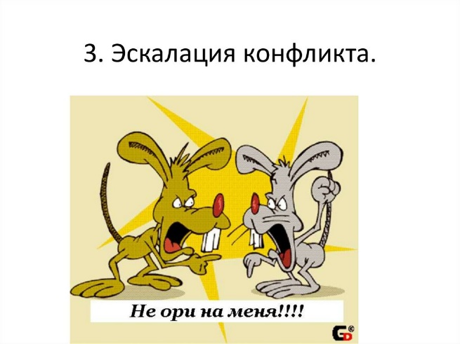
Структурні зміни, які можуть статися на етапі ескалації :
▪ зміна тимчасових, просторових, зовнішніх та внутрішніх кордонів конфлікту;
▪ зміна кількості учасників;
▪ зміна пріоритетів у предметній галузі конфлікту;
▪ зміна суб'єктивного сприйняття конфлікту.
Легко помітити, що ескалація може викликати структурні зміни всіх компонент конфліктної ситуації. Всі зміни спрямовані у бік збільшення та зростання компонента.
На піку ескалації відбуваються якісні зміни рангу учасників, утворюючи іншу ієрархію всіх суб'єктів конфліктної взаємодії.
Зміна суб'єктивного сприйняття конфлікту на стадії ескалації відбуваються так:
• зростання значущості та цінності власних інтересів в учасників конфлікту;
• психічна напруженість збільшується та відкидає підстави для спільного вирішення проблемної ситуації;
• дії проти опонента та тверда позиція непоступливості своїх інтересів та поглядів;
• регресуюче функціонування психіки, збільшення емоційної напруги;
• виняткове уявлення про опонента як ворога, абсолютизація його негативних рис і властивостей особистості.
При загостренні конфлікту свідома складова суб'єктів конфлікту зменшується на користь несвідомого . Захисні механізми психіки особистості націлені збереження внутрішнього стану індивіда, але з конструктивне вирішення зовнішньої конфліктної ситуації.

Slide 9
На цій стадії утрудняються будь-які переговори або інші мирні способи вирішення конфлікту. Емоції часто починають захльостувати, почуття заглушають розум. Головне завдання полягає в тому, щоб за всяку ціну завдати якомога більшої шкоди противнику.
Важливі особливості ескалації конфлікту.
Створення образу ворога .
Демонстрація сили та загроза її застосування . При цьому кожен сподівається, що така його позиція призведе до капітуляції супротивника. Проте в результаті, як правило, супротивник лише мобілізує власні ресурси, спричиняючи подальшу ескалацію. Тут вступає в дію девіз «хто не з нами, той проти нас», що завжди робить боротьбу. Невипадково він найчастіше використовується, коли розвиток конфлікту досягає свого піку. Після того як образ ворога створено, логіка та психологія боротьби з ним стають гранично ясними та чіткими: «Якщо ворог не здається, його знищують». Природною реакцією на демонстрацію сили та загрозу її застосування є спроба захиститись. Але, як відомо, найкращий спосіб захисту – напад. Тому загроза силою найчастіше лише провокує насильство та подальшу ескалацію конфлікту.
Застосування насильства – ще одна істотна характеристика етапу ескалації конфлікту. Насильство виступає найжорсткішим способом підпорядкування одних іншими. Це останній аргумент у суперечці, та її застосування свідчить у тому, що настала гранична стадія в ескалації конфлікту, вища фаза його розвитку.
Тенденція до розширення та поглиблення конфлікту . Конфлікт не існує у постійних рамках та в одному стані. Почавшись одному місці, він починає «розповзатися», охоплювати нові сфери, території, соціальні рівні і навіть країни. Виникнувши, наприклад, як суто виробничий, діловий конфлікт між двома членами організації, він надалі може охоплювати соціально-психологічну та ідеологічну сфери, з міжособистісного рівня перейти на міжгруповий рівень тощо.

Slide 10
Завершення конфлікту.
Це останній етап відкритого періоду конфлікту, він означає будь-яке його закінчення і може виражатися у докорінній трансформації цінностей суб'єктами протиборства, появі реальних умов його припинення чи сил, здатних це. Часто завершення конфлікту характеризується тим, що обидві сторони усвідомили безрезультатність продовження конфлікту. Хоча завершення конфлікту, взагалі кажучи, може бути пов'язане і зі знищенням одного або навіть його суб'єктів.
На стадії вирішення конфлікту можливі варіанти розвитку подій:
1) очевидна перевага однієї зі сторін дозволяє їй нав'язати слабшому опоненту свої умови припинення конфлікту;
2) боротьба йде до повного ураження однієї зі сторін;
3) боротьба набуває затяжного, млявого характеру через брак ресурсів;
4) сторони йдуть на взаємні поступки у конфлікті, вичерпавши ресурси та не виявивши явного (потенційного) переможця;
5) конфлікт можна зупинити під тиском третьої сили.
За своїм характером завершення конфлікту може бути:
а) з погляду реалізації цілей протистояння:
• переможним;
• компромісним;
• поразницьким;
б) з погляду форми вирішення конфлікту:
• мирним;
• насильницьким;

Slide 11

в) з погляду функцій конфлікту:
• конструктивним;
• деструктивним;
г) з точки зору ефективності та повноти вирішення:
• повністю та докорінно завершеним;
• відкладеним на будь-який (або невизначений) час.
Слід зазначити, що поняття «завершення конфлікту» та «вирішення конфлікту» не тотожні. Вирішення конфлікту є окремий випадок, одна з форм завершення конфлікту і виявляється у позитивному, конструктивному вирішенні проблеми основними учасниками конфлікту або третьою стороною. Але крім цього формами завершення конфлікту можуть бути:
• згасання (згасання) конфлікту;
• усунення конфлікту;
• переростання конфлікту на інший конфлікт.
Завершальний етап стадії вирішення конфлікту передбачає найчастіше однією з умов початку переговорного процесу є тимчасове перемир'я.

Slide 12



Післяконфліктний період
Останньою стадією в динаміці конфлікту є післяконфліктний період, коли ліквідуються основні види напруженості, відносини між сторонами нормалізуються та починають переважати співпрацю та довіру.
Повна нормалізація відносин передбачає подолання негативних установок, встановлення довіри, вона настає при усвідомленні сторонами важливості подальшої конструктивної взаємодії.
При частковій нормалізації відносин негативні емоції не зникають, але відбувається осмислення своєї позиції, корекція самооцінок, рівнів претензії, ставлення до партнера.
Однак слід мати на увазі, що не завжди завершення конфлікту призводить до миру та злагоди. Трапляється і так, що закінчення одного (первинного) конфлікту може дати початок іншим , похідним конфліктам, причому в інших сферах життєдіяльності людей.

Slide 13
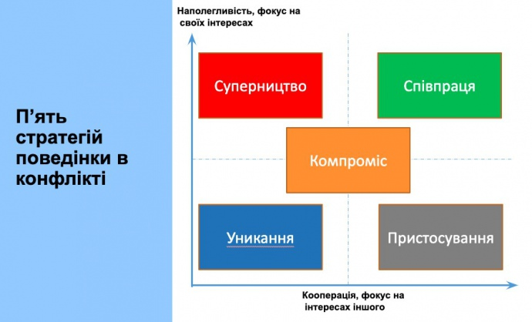
Стратегії поведінки у конфлікті
«Конфлікти є природною частиною соціального життя людини, але вони перетворюються на проблему лише через їх вирішення. Ідеали непримиренності («око за око»), готовності «йти до кінця», стандарти боротьби («битися до останнього») можуть призводити до домінування силових методів впливу на партнера в конфлікті. . Якщо певній культурі культурні існують стереотипи «бути сильним», «бути лише на рівні» і означають застосування сили, то людина, прагнучи відповідати поширеним культурним зразкам, використовуватиме силові методи. У цьому концепція сили може закладатися як явно, і неявно.

Slide 14
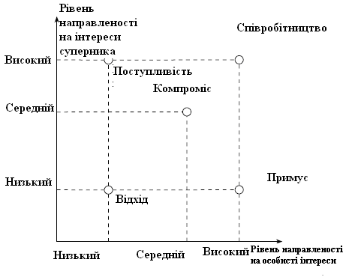
Суперництво (протиборство), коли учасник конфлікту намагається змусити прийняти свою точку зору будь-що, його не цікавлять думки та інтереси інших. В цьому випадку висока напористість поєднується з низькою кооперативністю. Характеризується активною боротьбою індивіда за свої інтереси, застосуванням усіх доступних йому засобів для досягнення поставленої мети: застосуванням влади, примусу, інших засобів тиску на опонентів, використанням залежності інших учасників від нього.
Відхід (ухилення), коли людина прагне уникнути конфлікту. Дана форма поведінки вибирається тоді, коли індивід не хоче відстоювати свої права, співпрацювати для вироблення рішення, утримується від висловлювання своєї позиції, ухиляється від суперечки Така поведінка може бути доречною, якщо предмет розбіжностей не становить великої цінності або якщо немає умов для продуктивного вирішення конфлікту а також тоді, коли конфлікт не є реалістичним, або у індивіда не вистачає влади та сил для вирішення конфлікту на свою користь.

Slide 15
Пристосування (поступливість), коли людина цурається своїх інтересів, готовий принести в жертву іншому, піти йому назустріч. Дії, що здійснюються за такої стратегії, спрямовані на збереження або відновлення сприятливих відносин, на забезпечення задоволеності іншого шляхом згладжування розбіжностей. Така стратегія може бути доцільною, коли предмет розбіжностей має для людини меншу цінність, ніж стосунки з протилежною стороною. Однак якщо така стратегія стає домінуючою, вона призводить до негативних наслідків для самого суб'єкта.
Компроміс. Коли одна сторона приймає точку зору іншу, але лише до певної міри. Характеризується діями учасників спрямовані на пошуки рішення за рахунок взаємних поступок, на вироблення проміжного рішення, що влаштовує спільну сторону, при якій особливо ніхто не виграє, але й не втрачає. Однак компромісне рішення може згодом призвести до незадоволення через свою половинчастість і стати причиною нових конфліктів.
Співробітництво, Тут дії спрямовані на пошук рішення, що повністю задовольняє як свої інтереси, так і побажання інших під час відкритого та відвертого обміну думками щодо проблеми. Ця форма вимагає тривалої роботи та участі всіх сторін. Якщо в опонентів є час, а вирішення проблеми має для всіх важливе значення, то при такому підході можливе всебічне обговорення питання, розбіжності, що виникли, і вироблення загального рішення з дотриманням інтересів усіх учасників. Завдяки співпраці можуть бути досягнуті найбільш ефективні, стійкі та надійні результати. Мінусом цієї форми є витрати часу, а також ситуації, за яких дві сторони починають співпрацювати проти третьої сторони. Ця стратегія можлива, коли учасники визнають право один одного на власну думку і готові його зрозуміти, що дає можливість проаналізувати причини розбіжностей і знайти прийнятний для всіх вихід.

Slide 16
Ця стратегія заснована на переконаності учасників у тому, що розбіжність у поглядах — це неминучий результат того, що розумні люди мають свої уявлення про те, що правильно, а що ні. При цьому настанову на співпрацю зазвичай формулюють так: «Не ти проти мене, а ми разом проти проблеми».
При ухиленні та пристосуванні не відбувається активного використання конфронтації під час вирішення конфлікту. Однак вирішення конфлікту часто просто відкладається, учасники одягають маски, а сам конфлікт переводиться в приховану форму .
Компроміс може принести лише часткове вирішення конфліктної взаємодії, оскільки залишається досить велика зона взаємних поступок, а причини не усунуті.
При протиборстві та співробітництві конфронтація є необхідною умовою вироблення рішення. У деяких випадках вважається, що конфронтація в розумних контрольованих межах є більш продуктивною з точки зору вирішення конфлікту, ніж згладжування, ухилення і навіть компроміс, хоча даного твердження дотримуються не всі фахівці. Разом з тим постає питання про ціну перемоги і що є поразкою для іншої сторони. Це вкрай складні питання під час управління конфліктами,
оскільки важливо, щоб поразка не стало базою формування нових конфліктів і не призвело б до розширення зони конфліктної взаємодії. Враховуючи, що вирішення конфлікту передбачає усунення причин, що його породили, можна зробити висновок, що тільки стиль співпраці реалізує це завдання повністю.
Для реалізації стратегій компромісу та співробітництва рекомендують такі кроки:
1) Зосередити увагу на проблемі, а не на особистісних якостях іншої сторони;
2) Побудувати умови для обміну інформацією;
3) Зазначити проблему та протиріччя в інтересах сторон;
5) Знайти рішення, яке допустиме для обох сторін конфлікту.

Slide 17
Профілактика та вирішення конфліктів
З метою профілактики конфліктів слід виділяти такі напрямки:
1. Стабілізуючим фактором, що перешкоджає виникненню конфліктів, є чітко окреслені норми поведінки та позитивні традиції. У зв'язку з цим у групі мають бути сформований (гласно чи неформально) деяке зведення правил, норм, які стосуються поведінки у конфлікті – що коли вважається допустимим. Як вирішувати спірні питання? Які заходи є дозволеними, а які виходять за межі допустимого?
2. Формування моральних норм . Велике значення при цьому мають моральні норми, що зачіпають наші уявлення про добро і зло, правильну і неправильну поведінку, справедливість і порядність тощо. Все це значною мірою визначається установками, традиціями, вихованням тощо, але насамперед знанням цих норм, розумінням того, як слід діяти у відповідних ситуаціях.
3. Розвиток терпимості та толерантності . «входження» у становище партнера, усвідомлення його труднощів, поважність відносини, хоча інтереси у цьому контексті можуть розходитися.
4. Правильно закладені цінності основою існування групи . Відмова від позиції, коли єдиним критерієм правоти може бути сила. Така установка передбачає врахування інтересів іншої людини саме тоді, коли ти сам маєш силу, владу тощо.
5. Розвиток конфліктологічної грамотності , що передбачає оволодіння стратегіями ефективної взаємодії, способами вирішення та попередження конфліктів, можливостями переведення конфлікту з деструктивного русла в конструктивне, навичками саморегуляції у конфлікті, уміння слухати інших тощо.
6. Розвиток саморозуміння в окремих людей та розуміння у групі. Учасники групи повинні уявляти свої особливості та особливості інших людей, терпимо ставиться до «інакшості» інших.

Slide 18
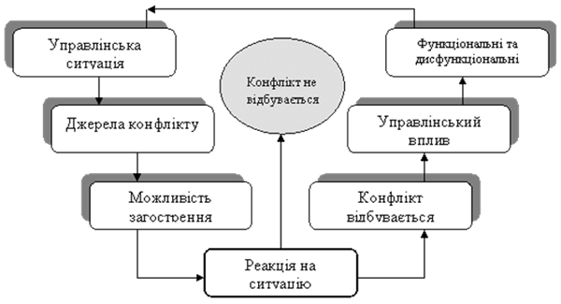
7. Об'єднання різних сторін загальною метою та спільною діяльністю . Це передбачає знаходження та підтримання спільних інтересів незалежно від існування протиріч.
8. Відмова від дискримінації , що означає недопущення підкреслення відмінностей між партнерами, будь-якої переваги одного над іншим. Рівні права.
9. Підтримка гарного настрою, позитивних емоцій з різних причин, що знімає напруженість, викликає почуття симпатії до інших учасників групи і цим помітно ускладнює виникнення конфліктної ситуації.

Slide 19




Сторони і предмет конфлікту в медицині
Сторонами конфлікту в медицині є :
в міжособистісних: лікар - пацієнт; лікар - лікар; лікар - адміністратор;
міжгрупових: адміністрація ЛПУ - пацієнт, лікар - родичі пацієнта, адміністрація ЛПУ (юридична особа) - пацієнт (позивач у суді).
Предметом конфлікту в медицині виступають:
об'єктивні причини (які не залежать від лікаря): організаційно-технічні, фінансові (економічні);
суб'єктивні причини (залежні від лікаря): інформаційно-деонтологічні, діагностичні, лікувально-профілактичні, тактичні.
Найбільш поширені способи вирішення конфліктів в медичній практиці:
досудовий : вирішення конфлікту на первинному рівні лікар - пацієнт, завідувача відділенням, адміністрації ЛПУ, КЕК, етичним комітетом;
судовий : органами державної юрисдикції; органами недержавної юрисдикції - спеціалізованими третейськими судами.
Засоби вирішення конфліктів призводять до відповідних типових результатів вирішення конфлікту:
а) вирішення конфлікту на досудовому рівні;
б) виконання рішення суду.

Slide 20
Для різних галузей медичної діяльності провідними є різні види конфліктів:
скорочення тривалості лікарського прийому є головним чинником конфліктогенності в системі відносин «ме - дицинская персонал - пацієнт» на амбулаторно-поліклініче - ському прийомі;
в судово-медичній практиці ситуацію конфліктної взаємодії суб'єктів медичної практики формують результати експертизи;
в стоматологічній практиці головним конфліктогенним чинником є ​​невідповідність ціни і якості послуги;
в фармації конфлікт лікаря і фармацевта - це конфлікт професіоналів, який може бути позитивним, а конфлікт пацієнта і фармацевта - це конфлікт професіонала і непрофесіонала, який непродуктивний, але може бути вирішений шляхом більш повного інформування пацієнта;
з тих видів конфліктів, які існують в медичній науці, найбільше соціальне значення мають конфлікти в клінічних випробуваннях, оскільки вони провокують ризики для випробовуваних.
При дослідженні особистісних профілів медичних працівників в результаті застосування спостереження і стандартизованих опитувальників схильність до конфліктності і тенденція до уникнення конфліктів виявилася в такий спосіб:
8,5% - дуже високий ступінь конфліктності;
25% - високий ступінь конфліктності;
58% - виражений ступінь;
8,5% - низький ступінь конфліктності.
Тактика поведінки в конфлікті залежить від ступеня конфліктності і рівня конфліктогенності медичного працівника.

Slide 21
Типи поведінки людей в конфліктній ситуації
На процес спілкування впливає безліч факторів, таких як психологічні, організаційні, фізіологічні та соціально-культурні (життєва позиція, темперамент, характер людини, цілі, мотивація, культурний рівень і так далі). Пріоритетними є психологічні чинники.
Психологічними факторами конфлікту можуть стати конфліктогенним особистості. З їх числа виділяють кілька характерних типів:
Реактивні, некеровані суб'єкти - це люди, у яких реакція у відповідь на події, що відбуваються (слова, дії) виникає стрімко, миттєво. Ці особистості відрізняються імпульсивністю, непередбачуваністю, непродуманість поведінки, відсутністю самоконтролю. Емоції яскраві, надмірні, неконтрольовані. Такі люди навколо себе створюють таке загострення емоцій навіть з незначного приводу, що сильно стомлюють оточуючих. Якщо вони мають підвищеною дратівливістю і агресивною реакцією на критику, то всі ці якості можуть стати потужним джерелом конфлікту.
Надточні - ці люди, як правило, є сумлінними працівниками. Особливо скрупульозно підходять до всіх співробітників з позиції завищених вимог і всякого, ким не задоволений, піддають різкій критиці. Вони відрізняються підвищеною чутливістю до оцінок оточуючих, тривожністю, яка межує з підозрілістю.
Критичні і категоричні - це люди, які мають про все готове і «єдино правильне» судження. Вони завжди знають, як необхідно діяти в тому чи іншому випадку, готові вчити всіх і кожного, як себе вести, думати і говорити, не помічаючи, що це виводить оточуючих з себе.

Slide 22
Ранимі і чутливі - мають підвищену уразливістю, вразливістю. Вони побоюються з приводу можливого недоброзичливого ставлення до них, можуть побачити несправедливість, підступ, несхвалення там, де їх зовсім немає. Чи готові нескінченно обговорювати цю тему з оточуючими, або ж замикаються, йдучи в себе, в свою образу і, «мовчки» страждаючи «від несправедливості» оточуючих. Це дуже песимістичні люди.
Демонстративні - люди, які прагнуть завжди бути в центрі уваги, мати успіх, навіть заради цього можуть піти на конфлікт, щоб опинитися на очах у всіх.
«Дорослі діти» (емоційно незрілі особистості) - не вміють контролювати свої емоції, які переважають над розумом, або проявляти їх відповідно до обставин. Їх недостатня соціальна зрілість проявляється в пред'явленні високих вимог до оточуючих, перекладанні на інших своєї частки відповідальності, недостатньою критики власних вчинків, перебільшенні ролі обставин і людей у своєму житті.
«Ригідні» - люди, що належать до цього типу, відрізняються честолюбством, завищеною самооцінкою, безцеремонністю, небажанням і невмінням рахуватися з думкою оточуючих. Раз і назавжди склалося їх думка однозначна вступає в протиріччя з умовами, що змінюються і призводить до конфлікту. Ці люди міркують так: «якщо факти нас не влаштовують - тим гірше для фактів».
«Безвольні» - люди не мають власних переконань, принципів. Небезпека цього типу полягає в тому, що вони мають репутацію добрих людей, від них не чекають ніякого підступу. Тому виступ такої людини як ініціатора конфлікту сприймається колективом так, що «го вустами говорить істина». Безвольна людина може знаряддям «в руках» особи, під впливом якого він опинився.

Slide 23
«Раціоналісти» - дуже розважливі люди, готові до конфлікту в будь-який момент, коли є реальна можливість досягти своїх особистих (кар'єристськихміркувань, меркантильних) цілей. Довгий час можуть виконувати роль беззаперечного підлеглого до тих пір, поки що «не захитається крісло» під керівником. Тут-то раціоналіст проявить себе, першим зрадивши його.
Особистості з нерозвиненими навичками спілкування - це люди, які погано володіють загальноприйнятими правилами спілкування: вони не вітаються при зустрічі, не дивляться в очі співрозмовнику, не проявляючи свого інтересу під час бесіди і так далі.
Іноді зустрічаються і погано виховані люди , схильні до нецензурних, грубим формам вираження свого невдоволення. Вони часто свідомо нехтують загальноприйнятими нормами поведінки.
Основна прикмета людини з деформацією особистості - це дисгармоничность особистісної організації, яка призводить до неадекватного сприйняття себе і оточуючих людей. Для них характерна озлобленість по відношенню до інших, не критичність в оцінці власних вчинків, різке розбіжність уявлень про себе істинним особистісним виглядом.
Всі перераховані типи людей вносять напруженість в робочі відносини. Імовірність конфліктної ситуації зростає, якщо в одній особистості поєднуються кілька небажаних якостей, що ускладнює роботу всього медичного колективу.

Slide 24

Дякуємо за увагу!

